Slide 1

מצגת נלווית
אריאל וסטפריד

Slide 2
מבנה של פקטת Wake on LAN

Slide 3
דוגמה לשלבי התקשורת בין השרת והלקוח
I am Server
שלב Broadcast
שלב Key Exchange
Connection Request
Public RSA Key
שרת
RSA( AES Key ) + Hash( AES Key )
לקוח
Terminate Process
תקשורת בין שרת ולקוח
OK

Slide 4

דפדפן
מבנה הרשת
שרת HTTP
שרת ראשי
עם מסד נתונים
לקוחות
לקוחות
לקוחות

Slide 5
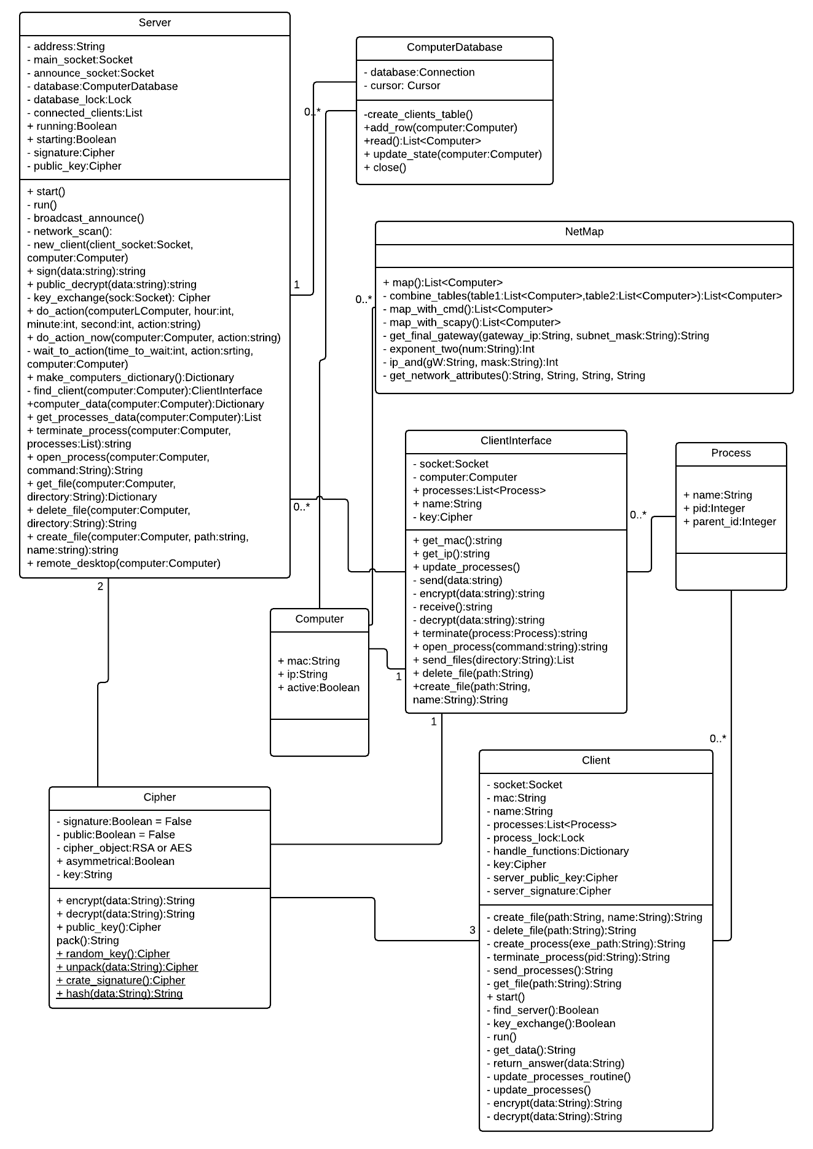
תרשים UML של הפרוייקט

